Slide 1
Социальный проект
Праздник мыльных пузырей «Капитошка»
Школа-интернат №1 г.Кирова

Slide 2
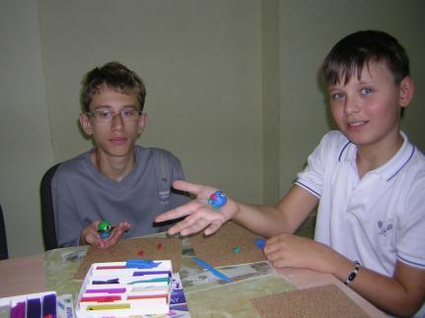
Цель – организация и проведение праздника мыльных пузырей.
Задачи:
1. Разработать сценарий праздника.
2. Подготовить для праздника реквизиты.
3. Пригласит на праздник детей с ограниченными возможностями и их родителей.
Целевая группа – семьи детей с ограниченными возможностями.
Срок реализации проекта – 30 августа 2013 года. Планируется организация и проведение подобным мероприятий с периодичностью раз в два месяца.

Slide 3
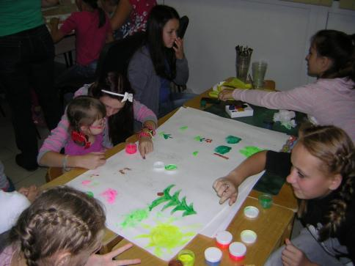
План реализации проекта:
Формирование инициативной группы.
Оформление пригласительных билетов, доставка их до адресатов.
Приглашение на праздник интересных людей: организатора мыльного шоу, добровольцев.
Покупка призов и подарков.
Организация чаепития.
Организация игровых площадок: конкурс на лучшего Капитошку, рисование пальчиками, поделки из цветного песка, мозаика.

Slide 4
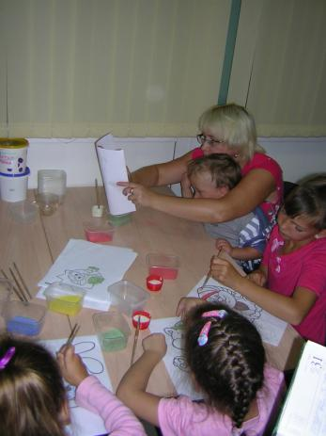
Ресурсы:
опыт проведения праздников для детей с ограниченными возможностями;
опыт взаимодействия с РООРДИ «Дорогою добра».
инициативная группа, которая может провести мастер-классы на игровых площадках.
канцтовары (пластилин, краски, бумага, цветной песок, мыльные пузыри, мозаика);
деньги для приобретения сладких призов и для организации чаепития.

Slide 5
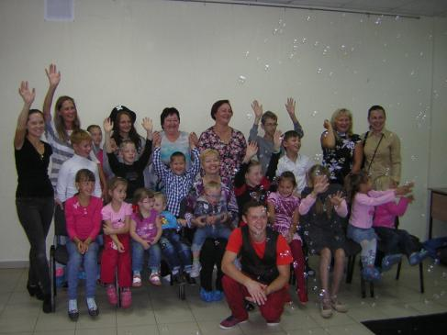
Ожидаемые результаты:
дети почувствуют внимание и заботу со стороны других людей;
развитие творческих способностей;
отличное настроение;
возможность пообщаться, подружиться.
Оценка эффективности проекта:
1) количественные показатели:
количество участников праздника – 47 человек (17 семей, 13 организаторов);
количество проведенных игротек - 4;
количество привлеченных к организации праздника человек – 9 человек.
2) качественный показатель: отзывы ребят.

Slide 6
Команда проекта:
Барышникова Александра
Большакова Татьяна
Вахнева Анастасия
Савина Марина
Шерстенникова Наталья

Slide 7
Спасибо за внимание!
Спасибо за внимание!

